Slide 1
История Олимпийских игр
Олимпийские игры в Сочи 2014 г
Выполнила: инструктор по физической
культуре МКДОУ Аннинский д/с ОРВ «Росток» Карязова Н.В.

Slide 2
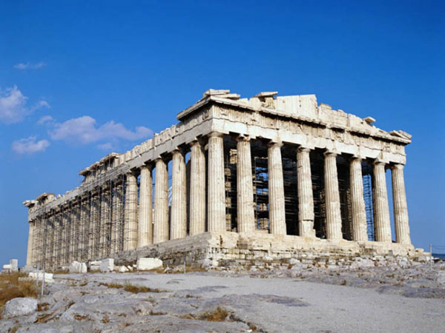
Зарождение Олимпиады
Возникновение олимпийских
Игр, относится к далекому прошлому. Как принято считать, первые олимпийские игры были проведены в 776 году до нашей эры и были организованы в честь Зевса, божества, в святилище Олимпия, очень почитаемом греками. Это место находилось в западной части полуострова Пелопонесс. Также, до наших дней добралось и имя первого победителя игр. Им стал неизвестный атлет Короибос из города Элиды.

Slide 3
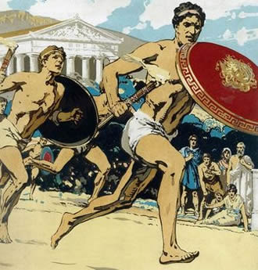
Олимпиада
К участию в Олимпийских играх
допускались только мужчины и только свободные греческие граждане. Женщинам и рабам вход был воспрещен.На время состязаний прекращались все войны, объявлялось священное перемирие.
Перед состязаниями участники давали клятву, что будут соревноваться честно и справедливо.

Slide 4
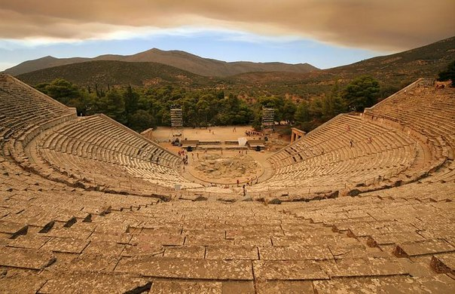
Поглядеть на соревнования в Олимпию отовсюду прибывал народ: кто добирался пешком, кто — верхом, а некоторые даже плыли кораблями за тридевять земель, лишь бы хоть одним глазком взглянуть на величественных греческих атлетов. Вокруг города вырастали целые палаточные поселения. Чтобы понаблюдать за спортсменами, зрители полностью заполняли склоны холмов вокруг долины реки Алфей.

Slide 5
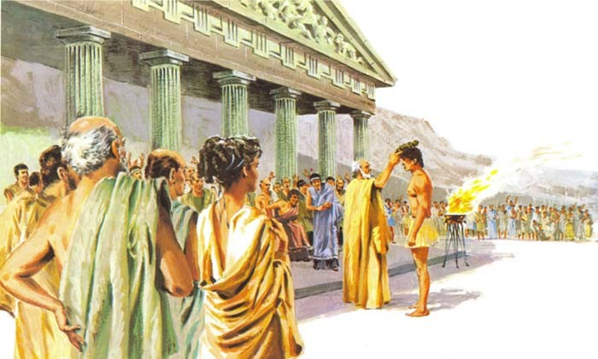
После торжественной победы и церемонии награждения (вручения венка из священной маслины и пальмовой ветки) олимпионик жил в почете. В его честь устраивали праздники, пели гимны, делали статуи, в Афинах победителя освобождали от налогов и обременительных общественных обязанностей. А еще победителю всегда оставляли лучшее место в театре. Кое-где особыми привилегиями пользовались даже дети олимпийца.

Slide 6
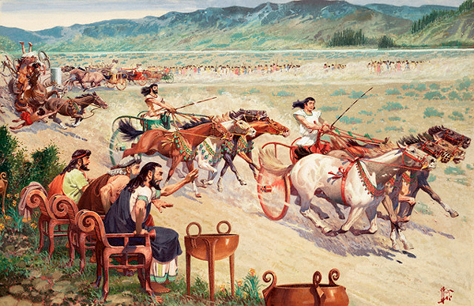
Отважные эллины соревновались в беге, кулачном бое (победителем которого однажды стал Пифагор), прыжках, метании копья и так далее. Однако наиболее опасными были гонки колесниц. Ты не поверишь, нопобедителем конных соревнований считали владельца лошадей, а не бедного извозчика, который рисковал жизнью ради выигрыша.

Slide 7
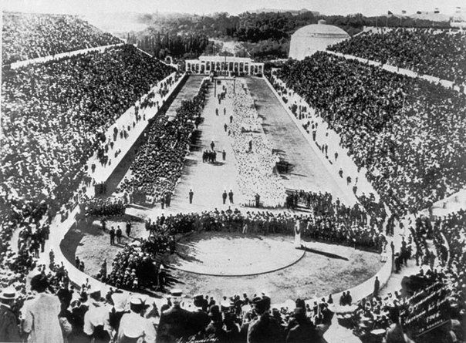
Археологические раскопки свидетельствуют, что в Олимпии специально для соревнований были возведены 5 стадионов прямоугольной или подковообразной формы с трибунами для болельщиков.

Slide 8
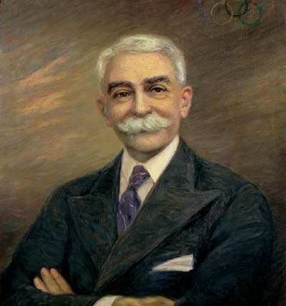
Прекратились ОЛИМПИЙСКИЕ ИГРЫ в 394 г. н.э. (император Феодосий I запретил Олимпийские игры как языческий культ). Сооружения и храмы Олимпии были разрушены
Возрождение Олимпийских игр
Пьер де Кубертен (французский историк, литератор, педагог)-
возродил идею древних соревнований и организовал
Первые современные Олимпийские игры в 1896году в Афинах.
29 лет он был бессменным президентом международного олимпийского комитета (МОК)

Slide 9
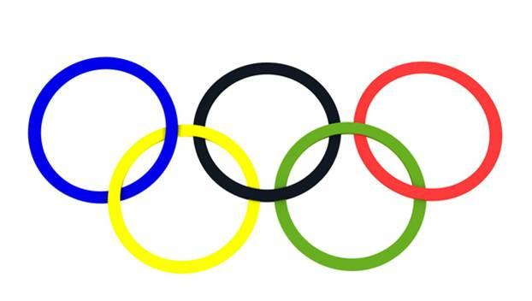
Олимпийская символика
Олимпийское движение имеет свои эмблему и флаг, утвержденные МОК по предложению Кубертена в 1913.
Эмблема — олимпийские кольца.

Slide 10
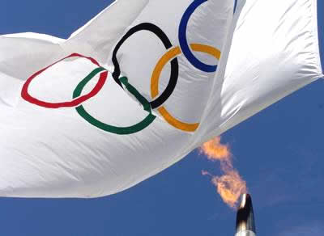
Олимпийская символика
Символ Олимпийских игр — пять скреплённых колец, символизирующих объединение пяти частей света в олимпийском движении, т. н. олимпийские кольца. Цвет колец в верхнем ряду — голубой для Европы, чёрный для Африки, красный для Америки, в нижнем ряду — жёлтый для Азии, зелёный для Австралии.
Девиз — Citius, Altius, Fortius (быстрее, выше, сильнее).
Флаг — белое полотнище с олимпийскими кольцами, с 1920 поднимается на всех Играх.

Slide 11
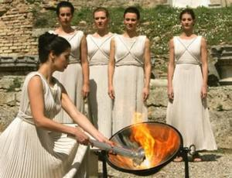
Олимпийский огонь
Олимпийский огонь является одним из главных символов Олимпийских игр. Его зажигали ещё в Древней Греции во время проведения игр.

Slide 12
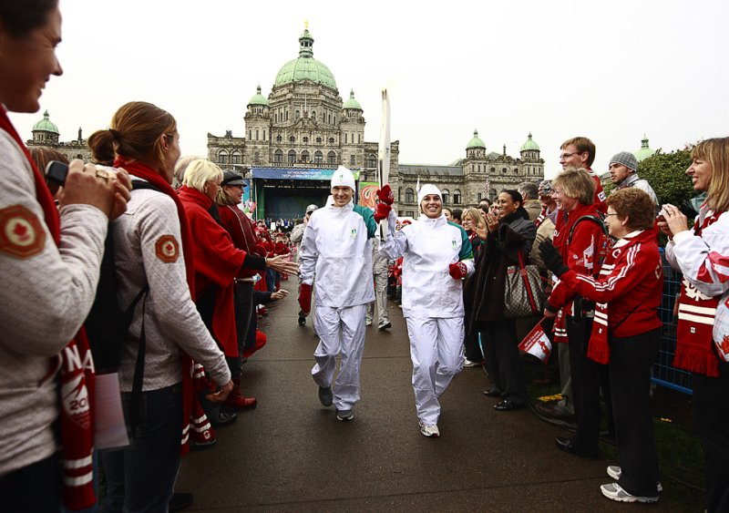
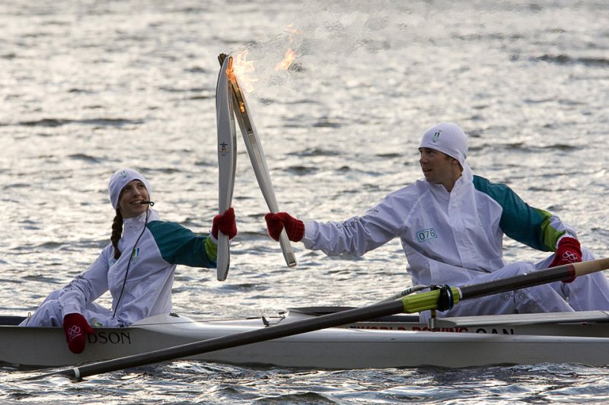
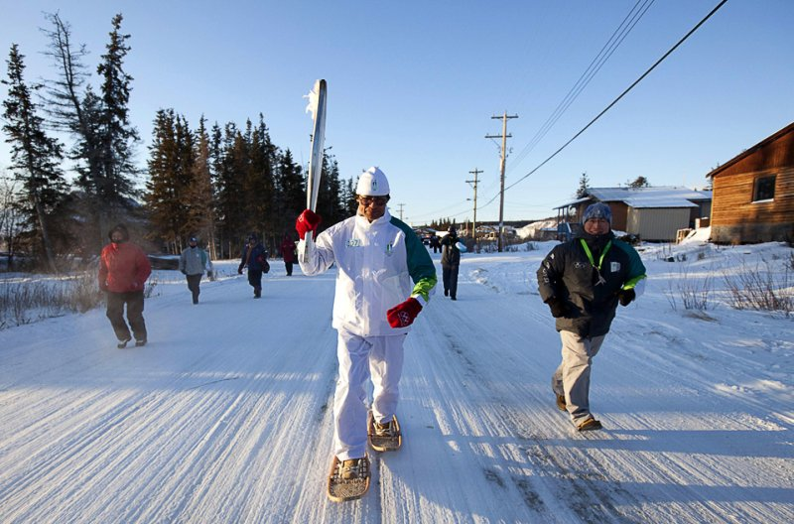
Эстафета Олимпийского огня
Зажжённый в Олимпии огонь передаётся по эстафете к месту проведения игр.
Такая эстафета проходит по разным странам и континентам, по маленьким сёлам и большим городам.

Slide 13
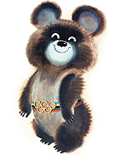
XXII Летние Олимпийские игры в Москве
В 1980 году XXII летние Олимпийские игры проходили в Москве. Талисманом московских игр стал очень симпатичный медвежонок.

Slide 14
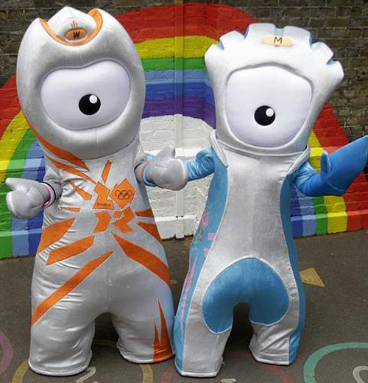
Летние Олимпийские игры в Лондоне
Талисманом этих игр стали две одноглазые стальные капли.
Эти летние олимпийские игры проходили в 2012 году в Лондоне.

Slide 15
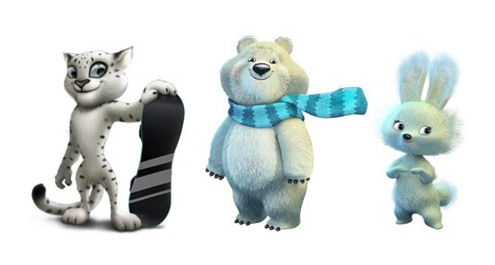
Зимние Олимпийские игры в Сочи 2014 года
В 2014 году 7 января в городе Сочи начались Зимние олимпийские игры. Талисманом этих игр стали белый медведь, снежный барс и зайка.

Slide 16
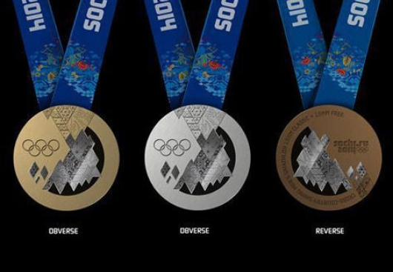
Олимпийские медали
Медали – самые важные трофеи , о которых мечтают спортсмены , которые участвуют в Олимпийских играх.

Slide 17
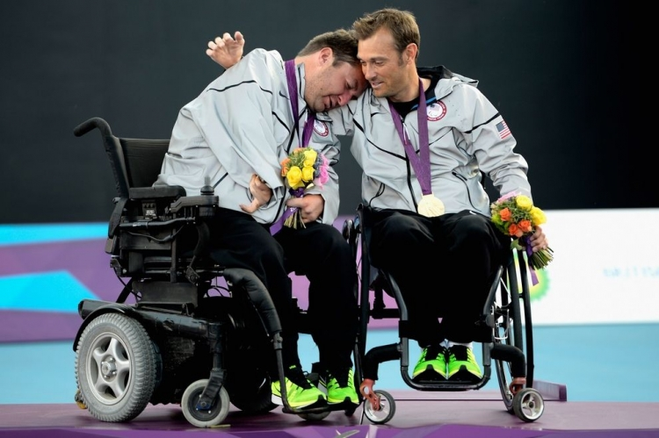
Параолимпийские игры.
Эти игры для людей с ограниченными возможностями

Slide 18
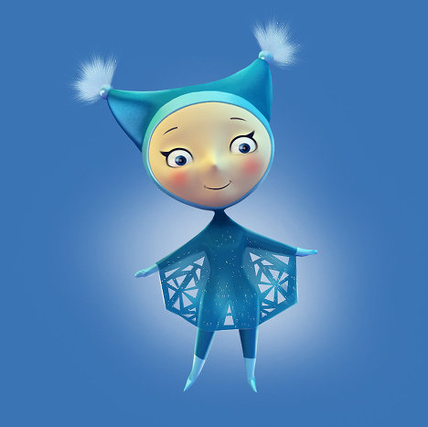
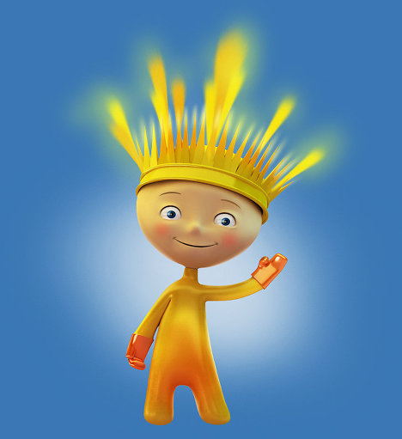
Талисманы параолимпийских игр.
Лучик
Снежинка

